Slide 1
DEPARTAMENTO DE CIENCIAS DE LA ENERGÍA Y MECÁNICA
CARRERA DE INGENIERÍA MECÁNICA
“IMPLEMENTACIÓN DE UN PROCEDIMIENTO PARA OBTENER INFORMACIÓN DE DAÑOS EN EL BORDE DE ATAQUE DEL AVIÓN A-29B A TRAVÉS DE UN ESCÁNER 3D”
AUTORES:
MACÍAS BRAVO, FRANCISCO ENRIQUE
ORTIZ ALDAZ, BRYAN XAVIER
TUTOR:
ING. JOSÉ OLMEDO
SANGOLQUÍ, MARZO 2021

Slide 2
AGENDA
ANTECEDENTES
REVISIÓN DE LITERATURA
INVESTIGACIÓN
CONCLUSIONES Y RECOMENDACIONES

Slide 3
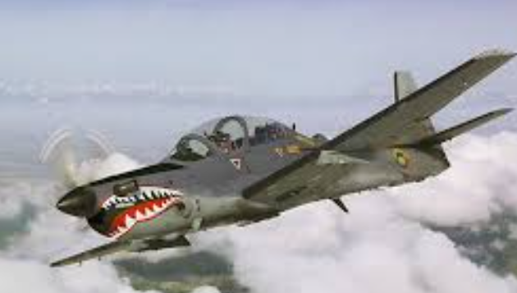
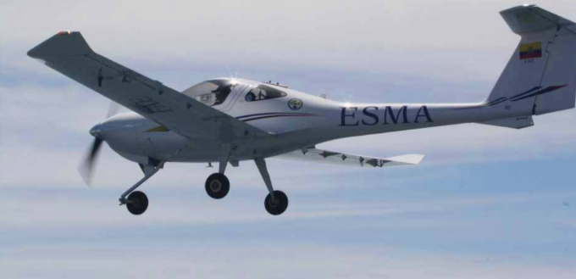
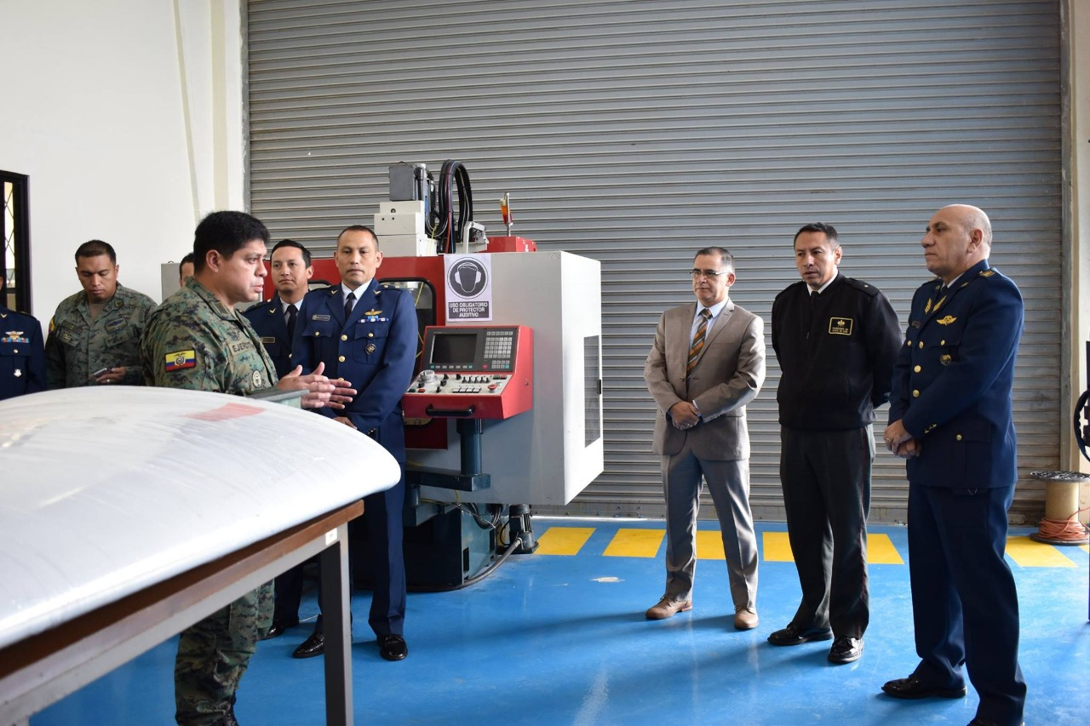
CONVENIO INVESTIGATIVO FAE-ESPE
ANÁLISIS DEL ESTADO LÍMITE DE RESISTENCIA DE COMPONENTES DE AERONAVES DE COMBATE, REPARADOS CON MATERIALES COMPUESTOS.

Slide 4
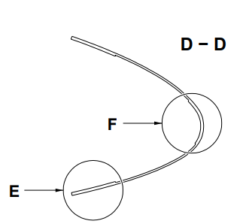
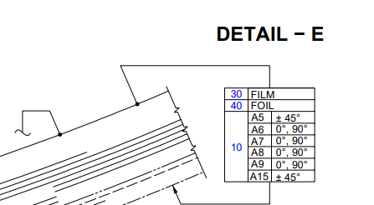
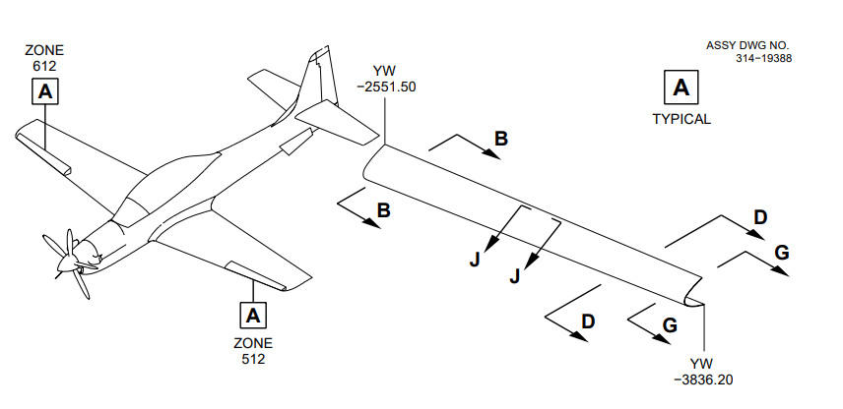
AVIÓN A29-B
ZONA DE TRABAJO PARA EL DESARROLLO DE LA INVESTIGACIÓN
Imágenes tomadas de: WING CENTER LEADING-EDGE SKIN, SRM A29-B

Slide 5
OBJETIVO GENERAL
Implementar un método de obtención de información de daños en el borde de ataque del avión A-29B a través de un escáner 3D.

Slide 6
OBJETIVOS ESPECÍFICOS
Buscar una técnica de escaneado óptima para la obtención de nubes de puntos.
Establecer cuáles son los parámetros adecuados para el modelado.
Recrear un modelo 3D para el estudio de fallas en el borde de ataque del avión A29-B.
Analizar cómo afecta una reparación mal realizada por errores en la medición de la discontinuidad encontrada.

Slide 7
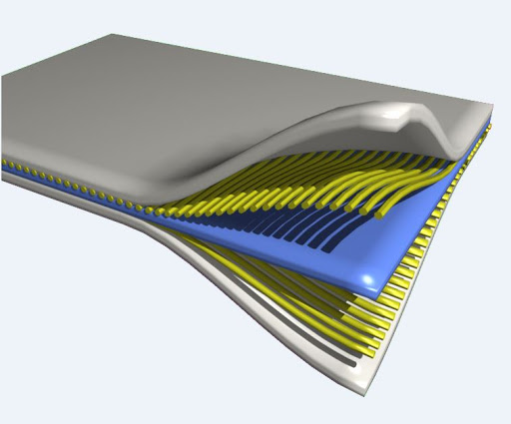
REVISIÓN DE LITERATURA
El creciente desarrollo aeronáutico dado en los últimos tiempos responde principalmente a la posibilidad de utilizar materiales compuestos para la creación y diseño de sus estructuras.
Su uso se da en la fabricación de piezas primarias, debido a que tienen una amplia gama de aplicación y sobre todo por sus características ligeras y flexibles.
Imagen tomada de: Hispaviación(2018)

Slide 8
REVISIÓN DE LITERATURA
La ingeniería inversa se deriva del surgimiento del comercio, debido a que cuando se estudiaba un producto para conocer el funcionamiento y la forma que fue construida con el fin de crear algo similar o mejorar. No obstante, el crecimiento de la ingeniería inversa se presentó en la Revolución Industrial, donde los inventores observaban los elementos creados por otras personas, es así que estudiaban de manera detalla para saber de la funcionalidad.
Imagen tomada de: Blog Universidad de Valencia, 2013

Slide 9
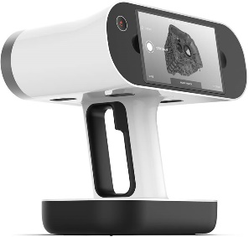
REVISIÓN DE LITERATURA
El escáner 3D se encarga de capturar la forma y color de los objetos para el almacenamiento de los datos. Luego se genera una forma de puntos generada por la medición de distancia y ángulos
En otras palabras, la función de este equipo se basa en convertir un objeto real en virtual
Imagen tomada de: Geotop, 2020

Slide 10
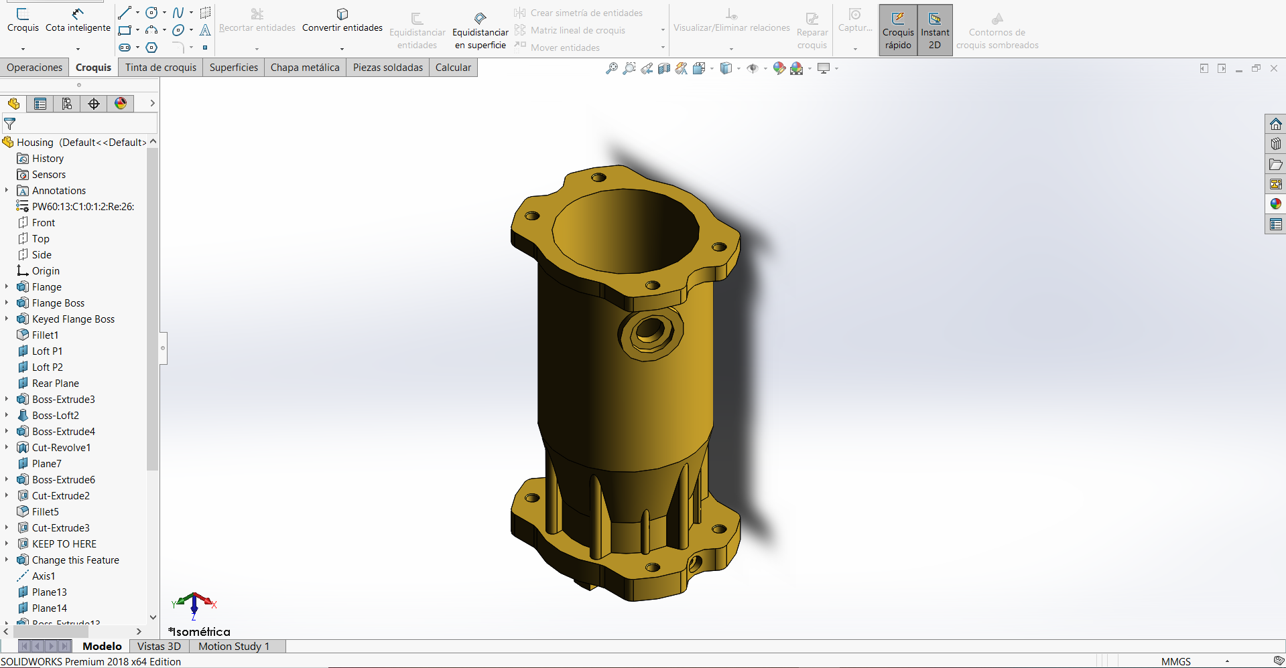
REVISIÓN DE LITERATURA
Los sistemas CAD/CAM permiten crear, modificar, analizar y optimizar un diseños. Ventajas del sistema:
• Disminución de tiempo en los procesos.
• Eficacia en los procesos de diseño.
• Posibilita lanzar al mercado el producto en menor tiempo.
• Permite desarrollar productos de calidad y rendimiento.
• Inspección contante de los procesos para la implementación de soluciones oportunas.
Imagen tomada de: Software SolidWorks 2018

Slide 11
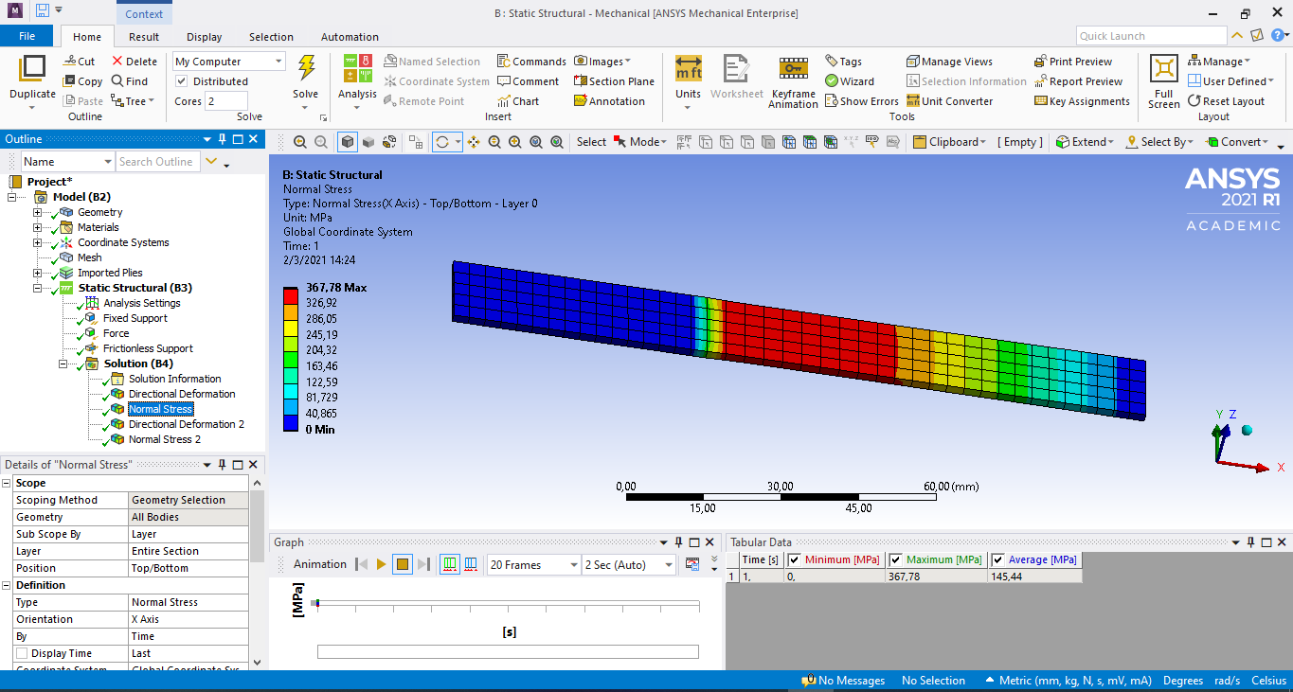
REVISIÓN DE LITERATURA
Con el método de elementos finitos podemos automatizar y personalizar soluciones a diferentes problemas estructurales en varios escenarios. El diferentes softwares FEM nos permiten conectarnos a diferentes herramientas para realizar análisis físicos y así obtener mayor fidelidad en los resultados.
Imagen tomada de: Software Ansys ACP 2021

Slide 12
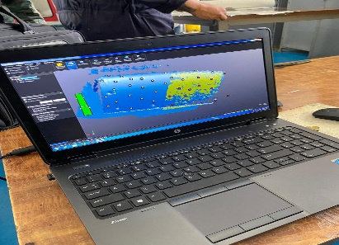
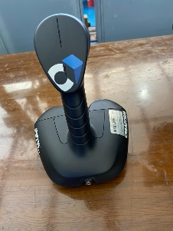
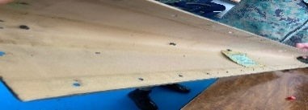
INVESTIGACIÓN
Método de escaneo
Materiales y equipos:
Laptop
Borde de ataque LH A-29B
Escáner 3D y;
Puntos de posicionamiento

Slide 13
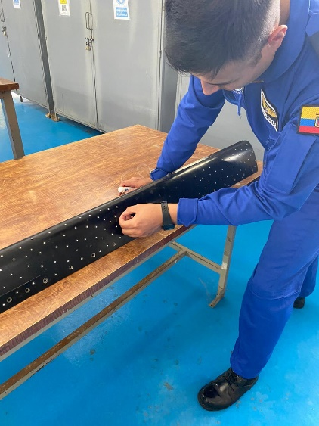
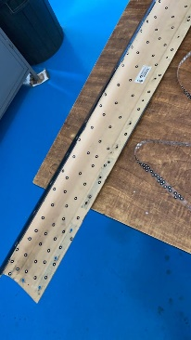
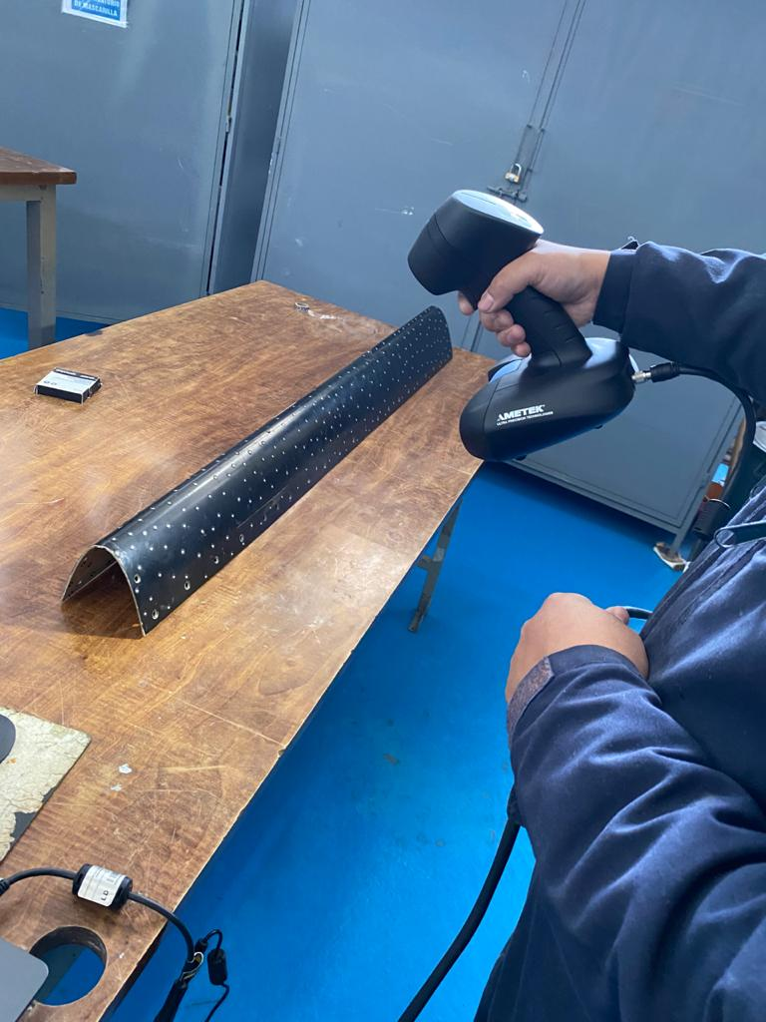
INVESTIGACIÓN
Procedimiento

Slide 14
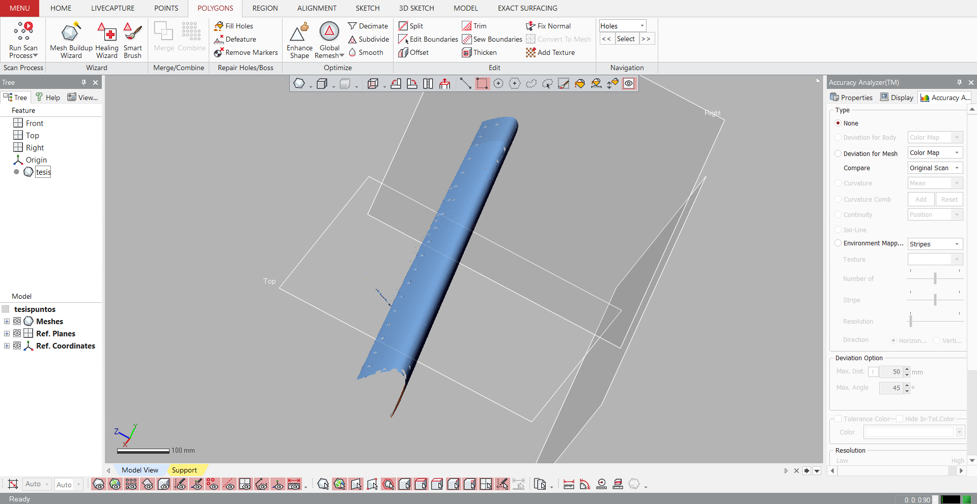
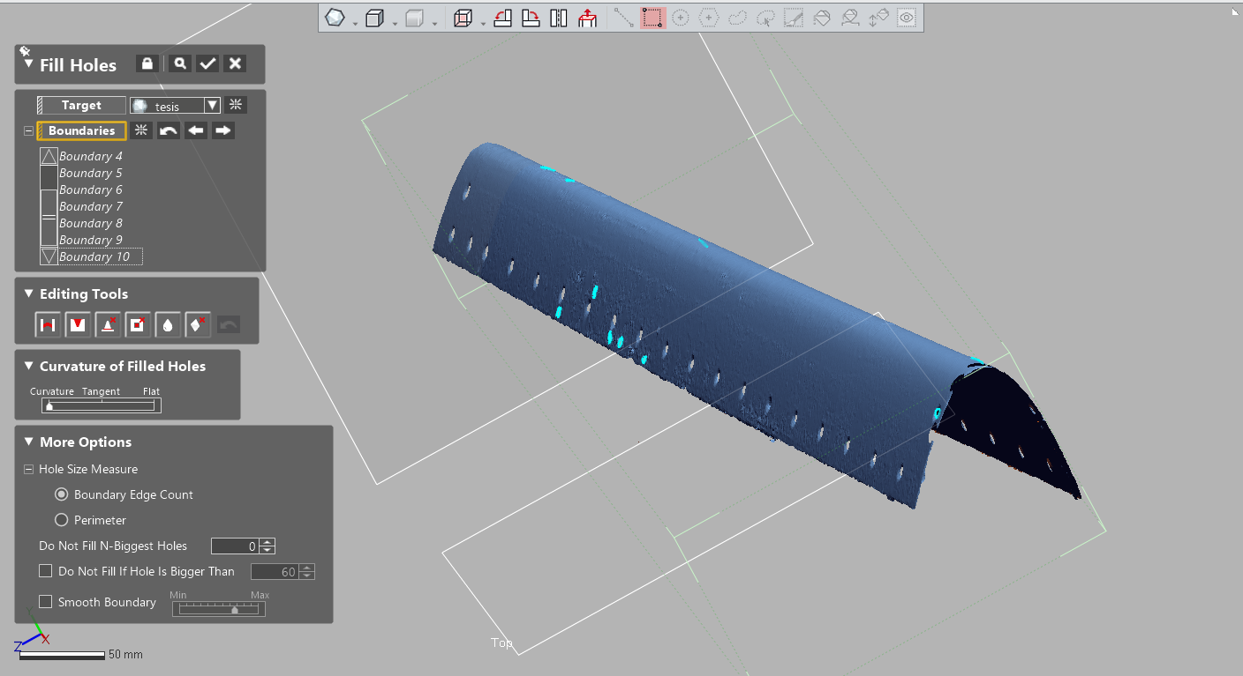
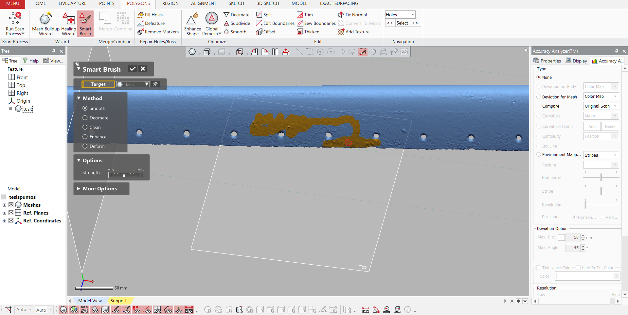
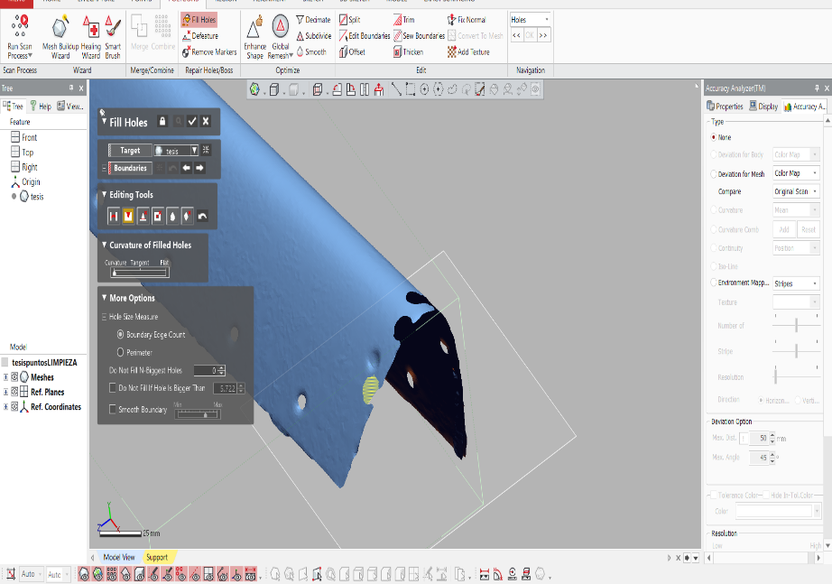
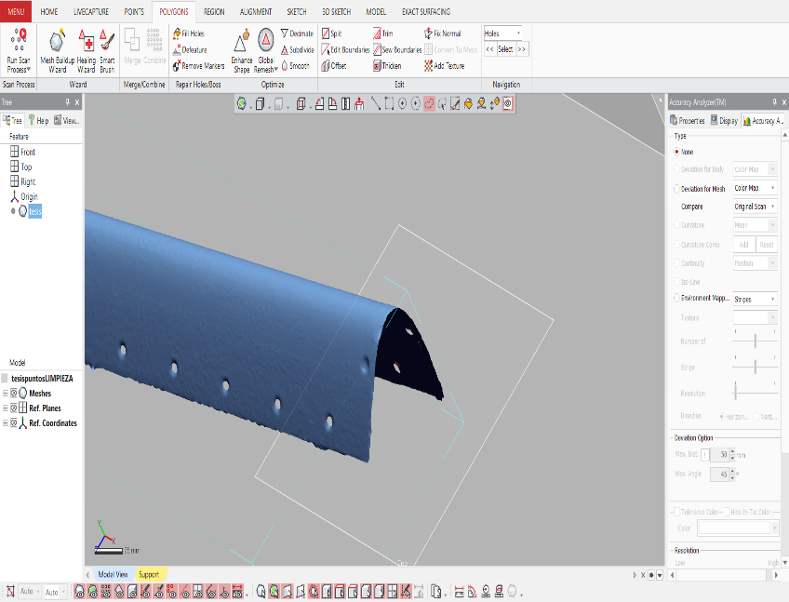
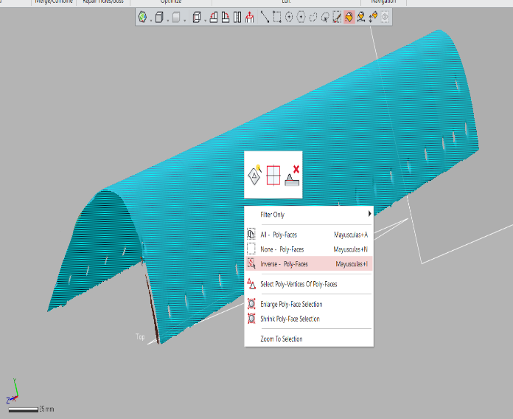
INVESTIGACIÓN
Manejo de la nube de puntos

Slide 15
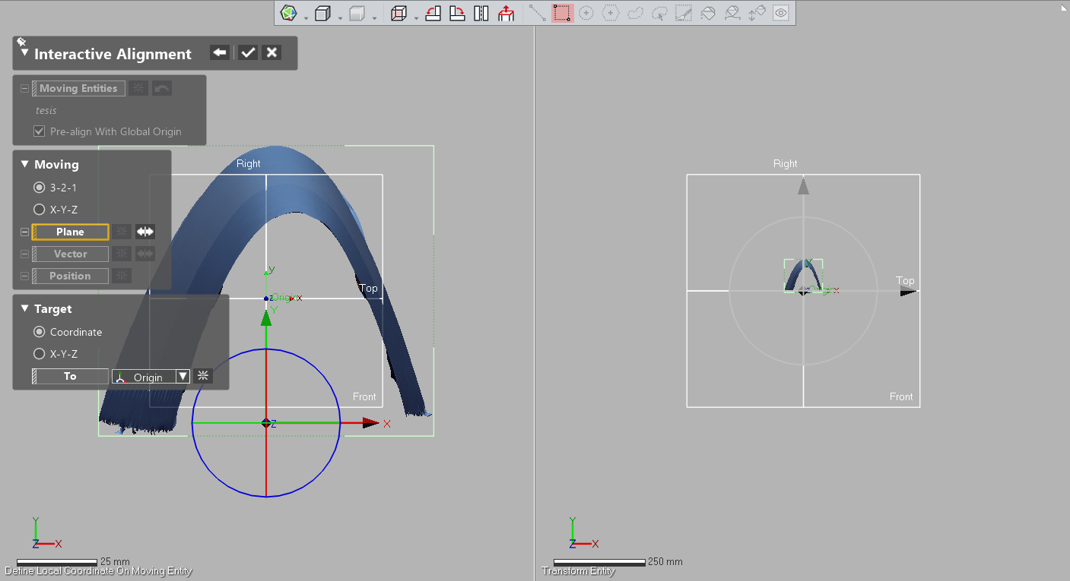
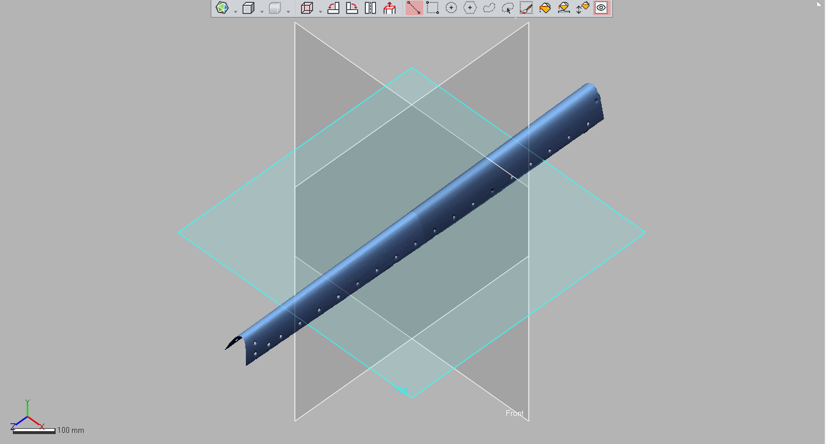
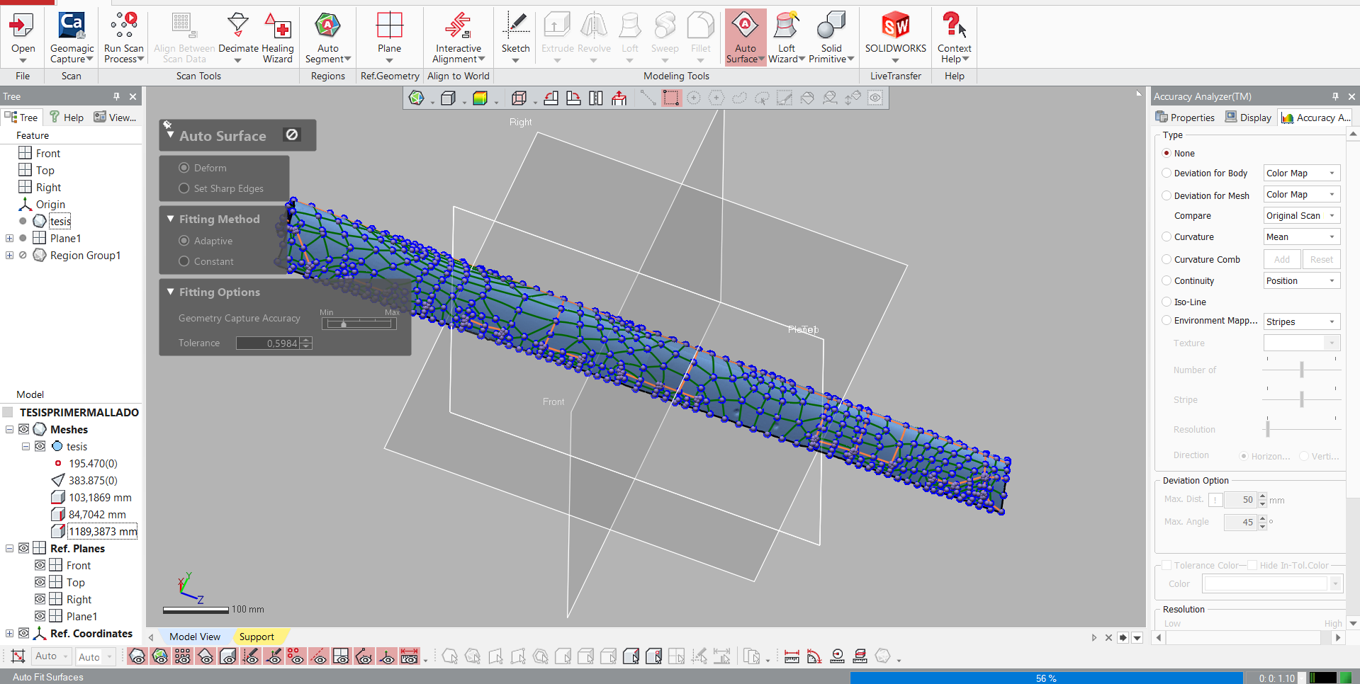
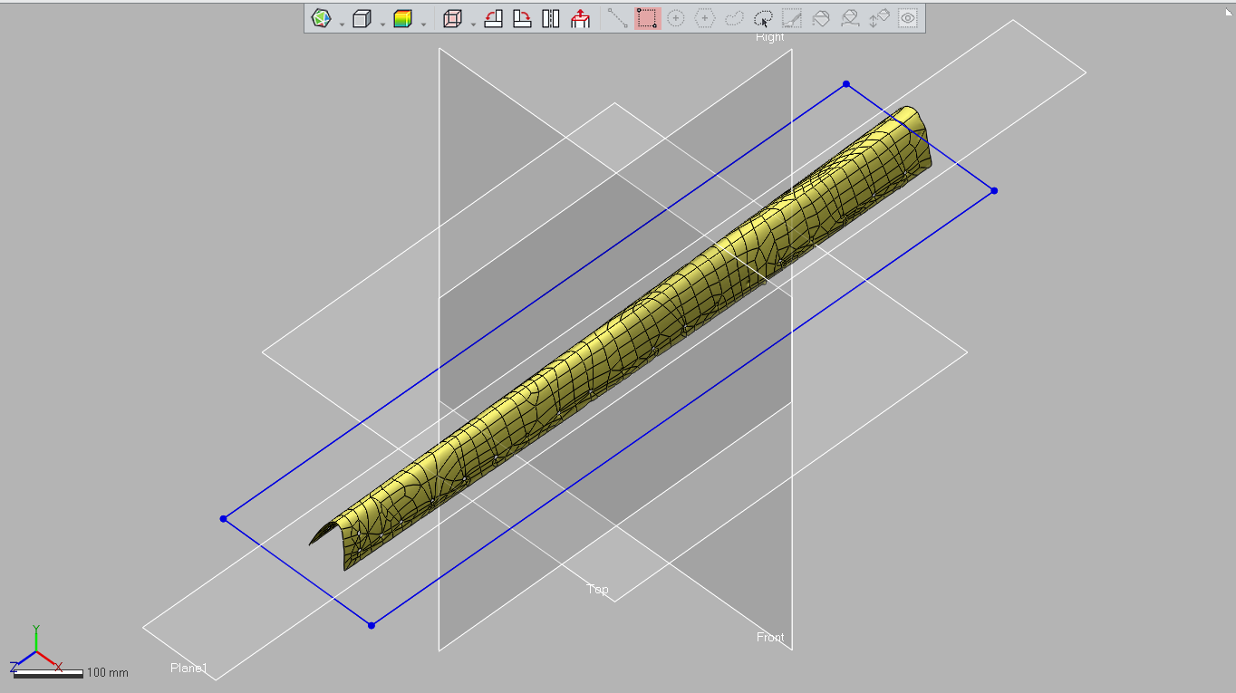
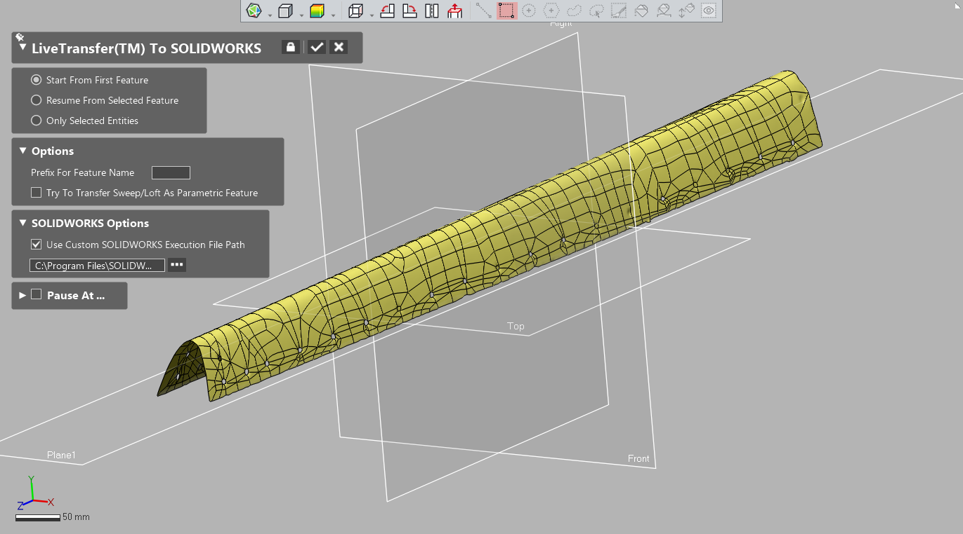
INVESTIGACIÓN
Manejo de la nube de puntos

Slide 16
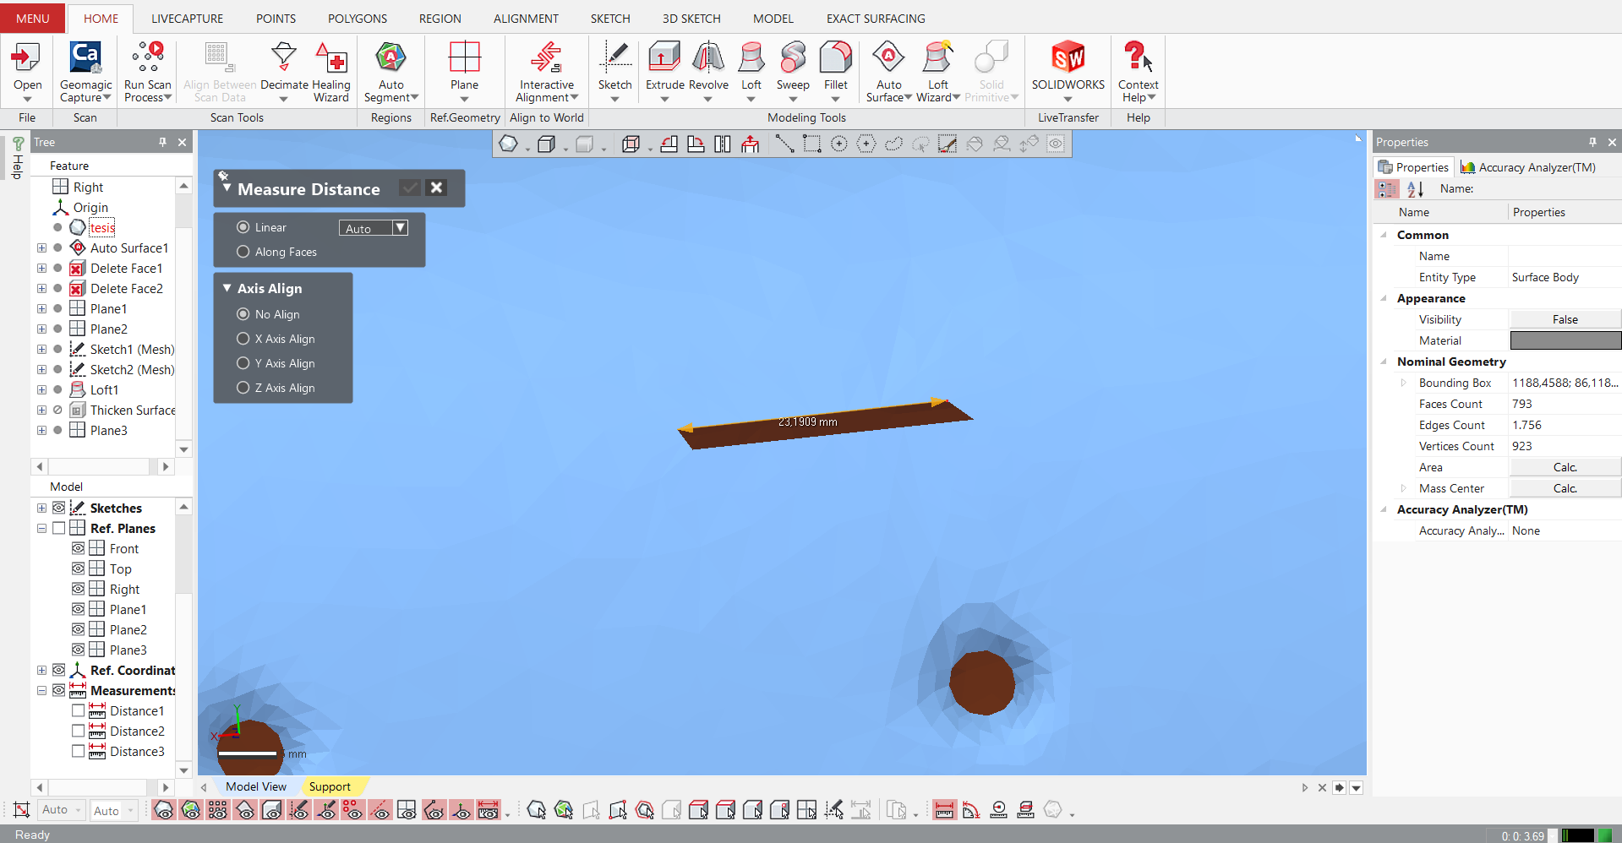
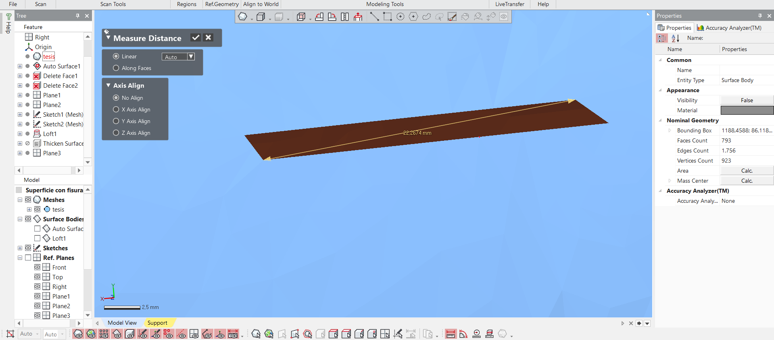
INVESTIGACIÓN
Mediciones directas en Geomagic DesingX

Slide 17
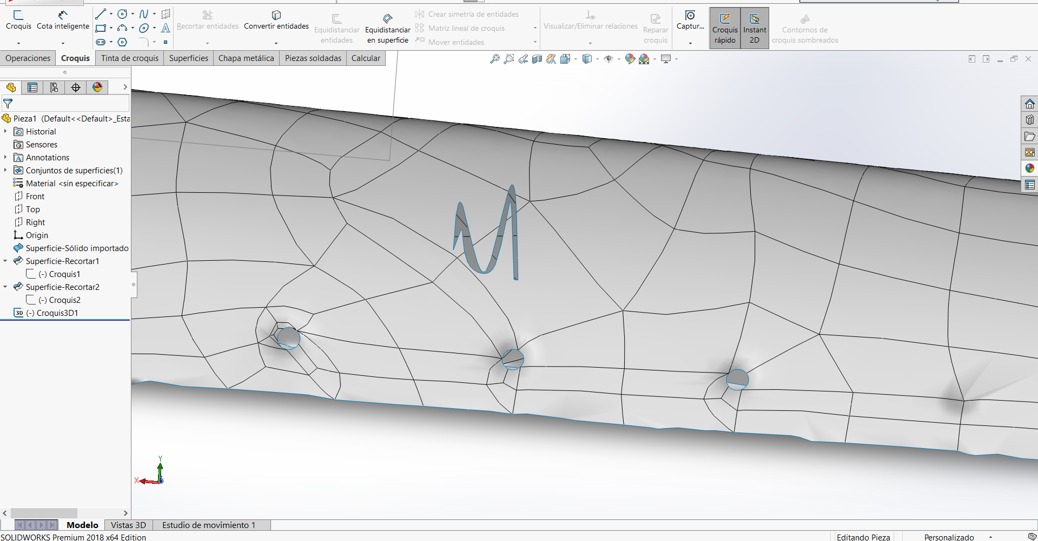
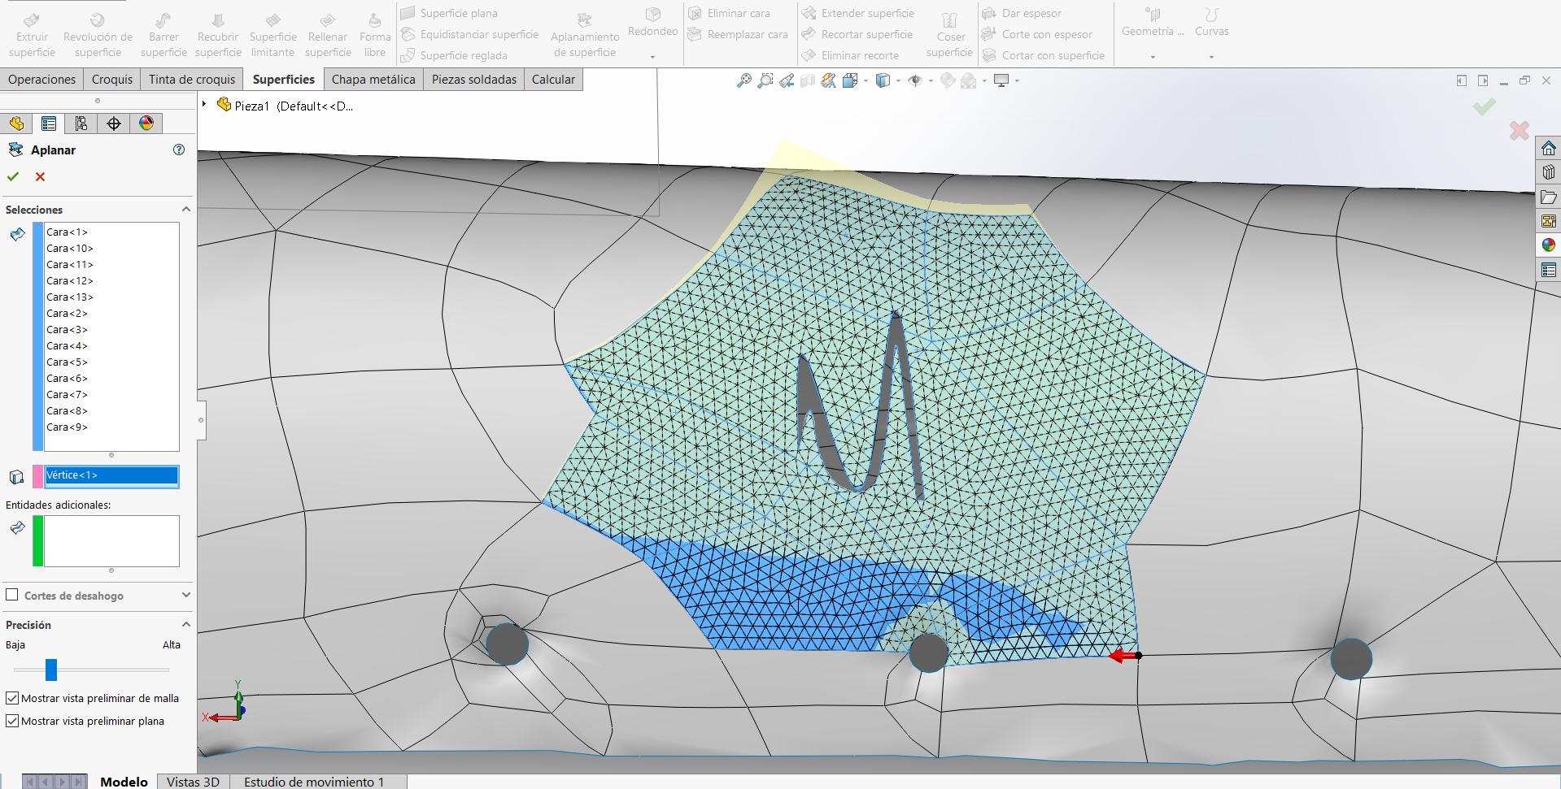
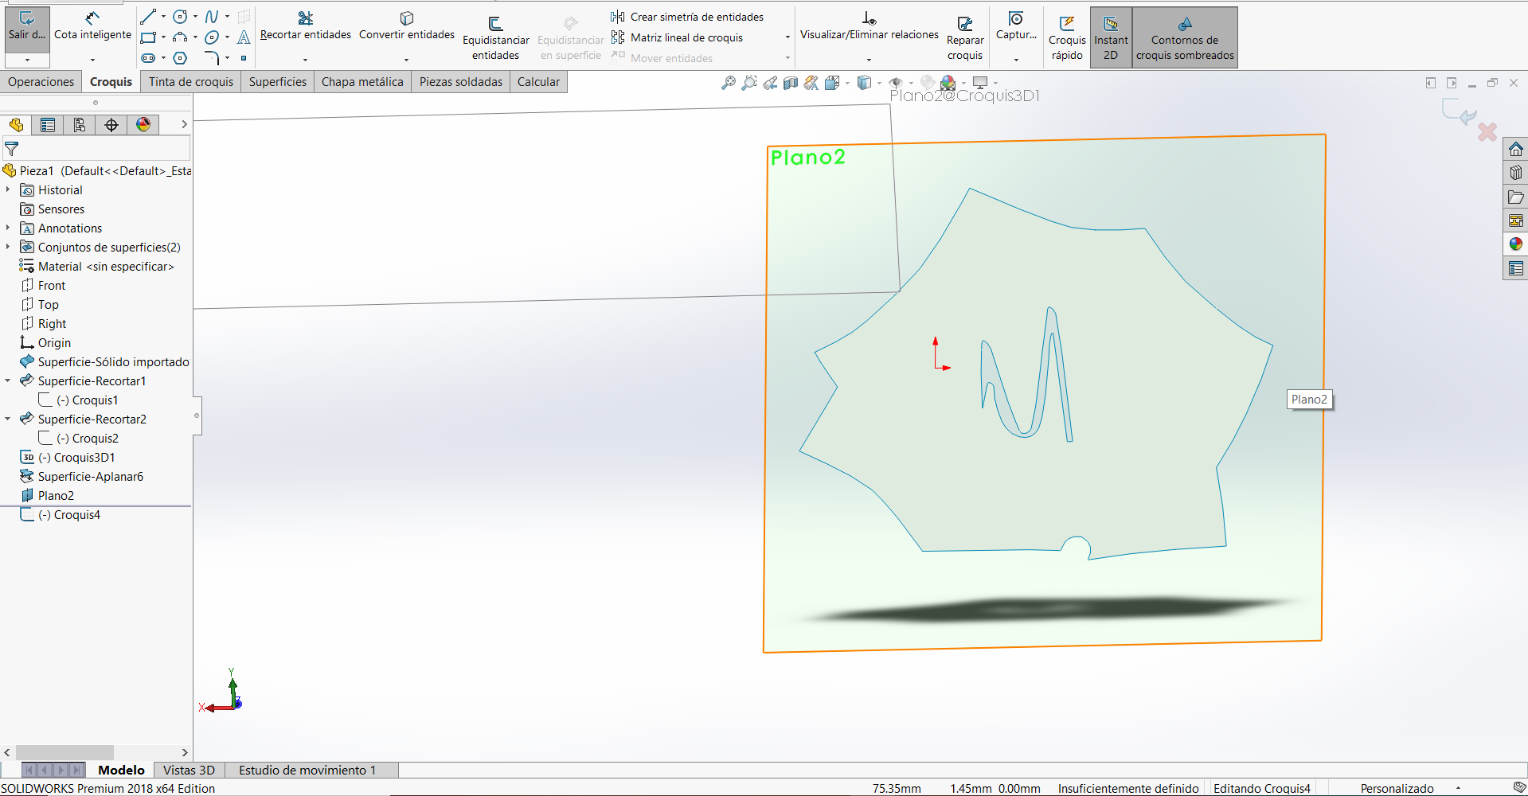
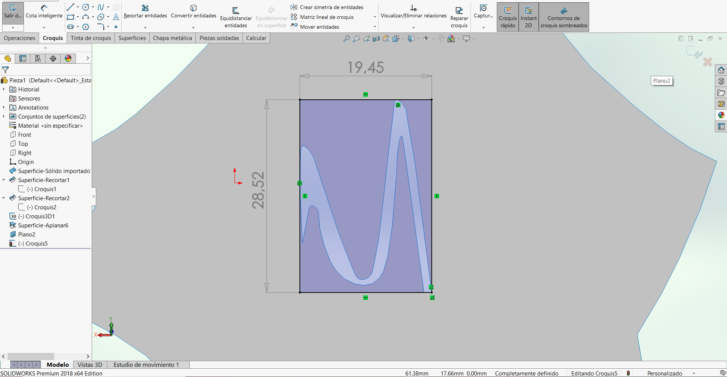
INVESTIGACIÓN
Mediciones a través del software SolidWorks

Slide 18
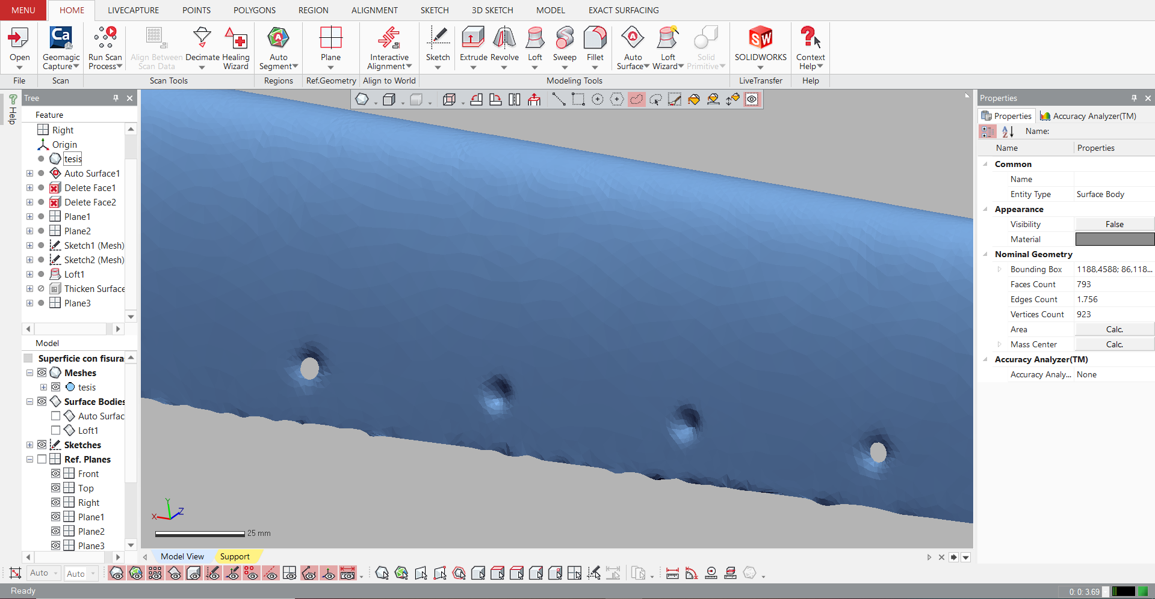
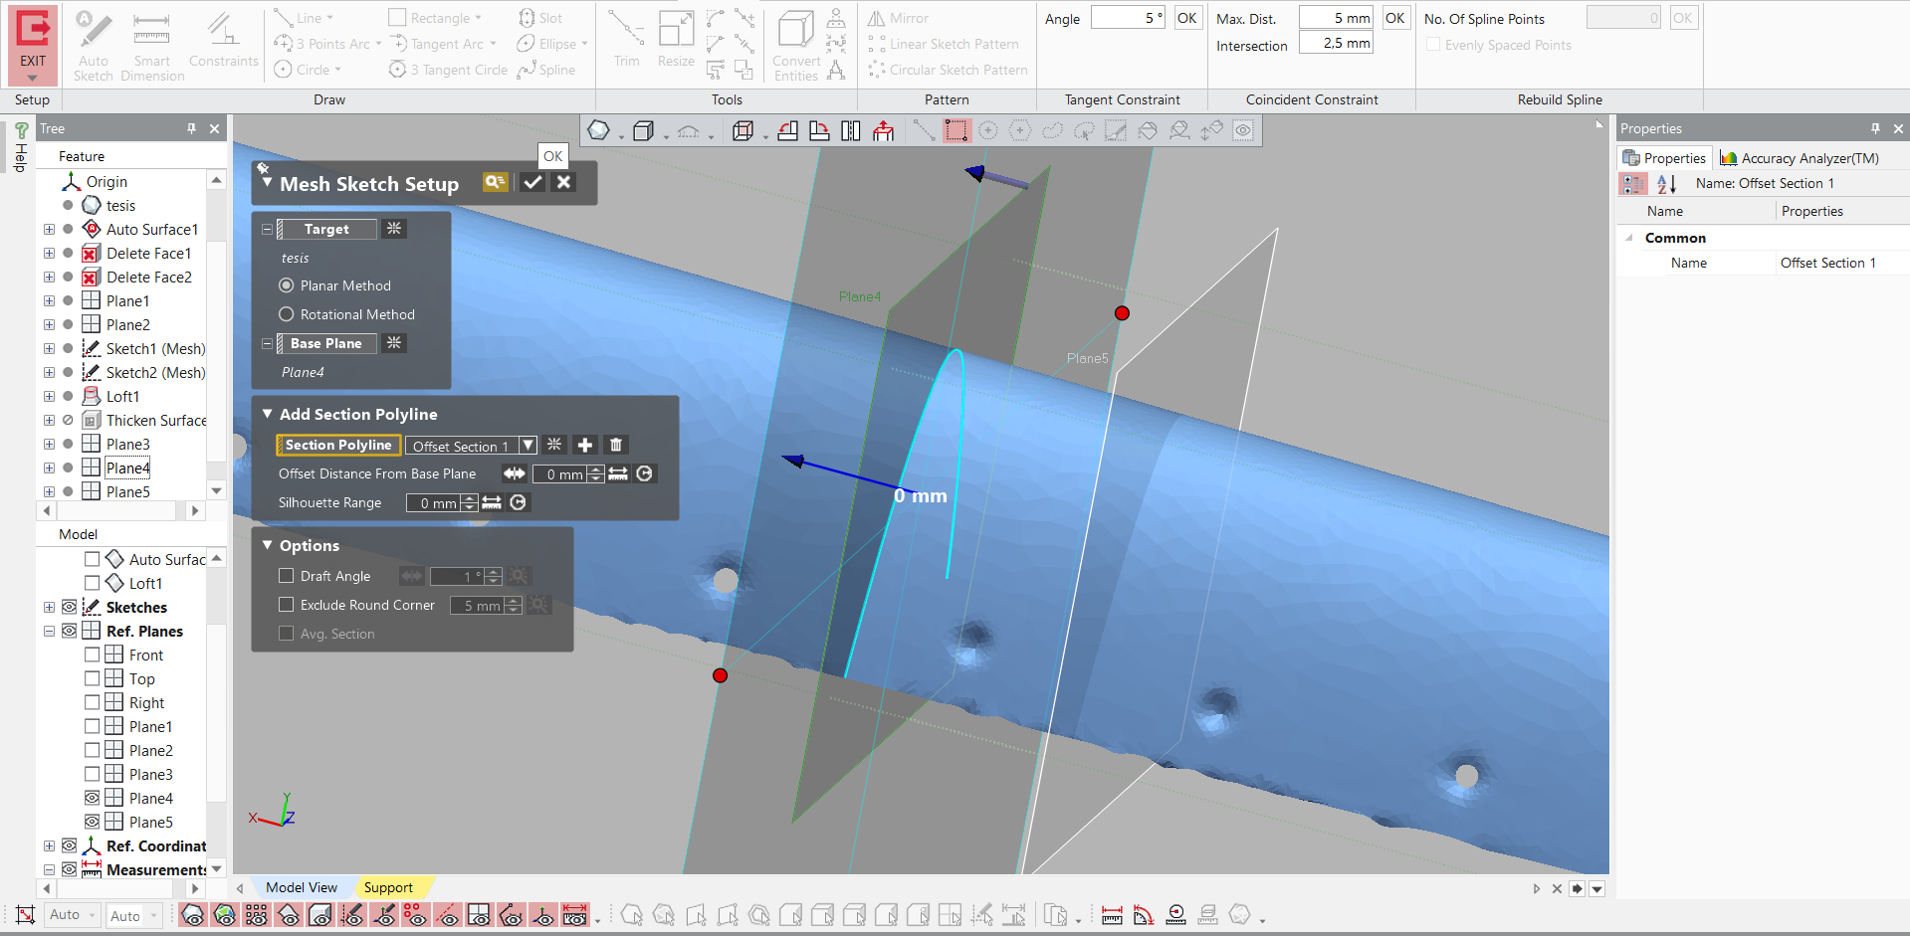
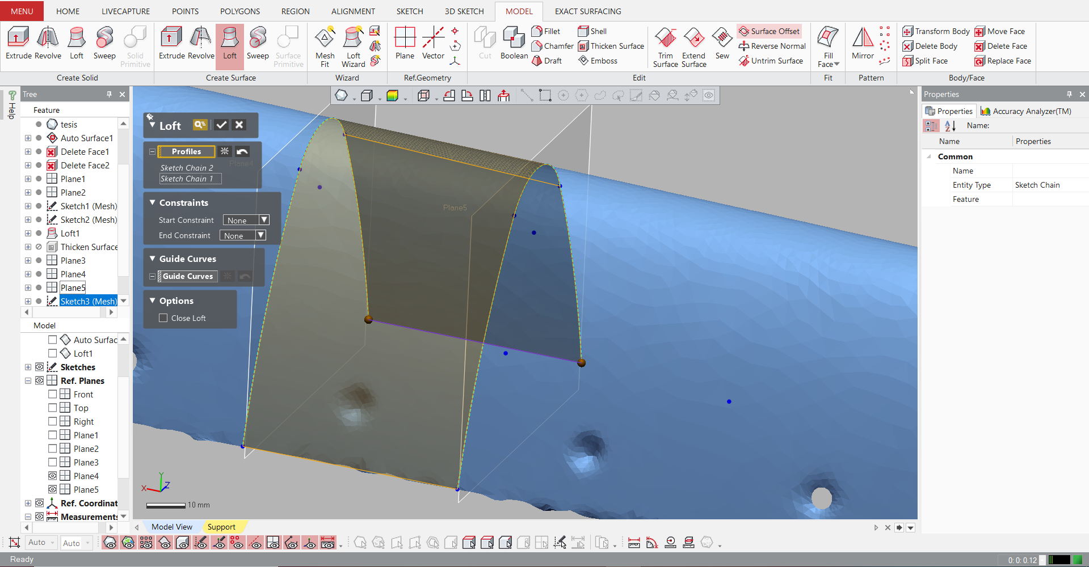
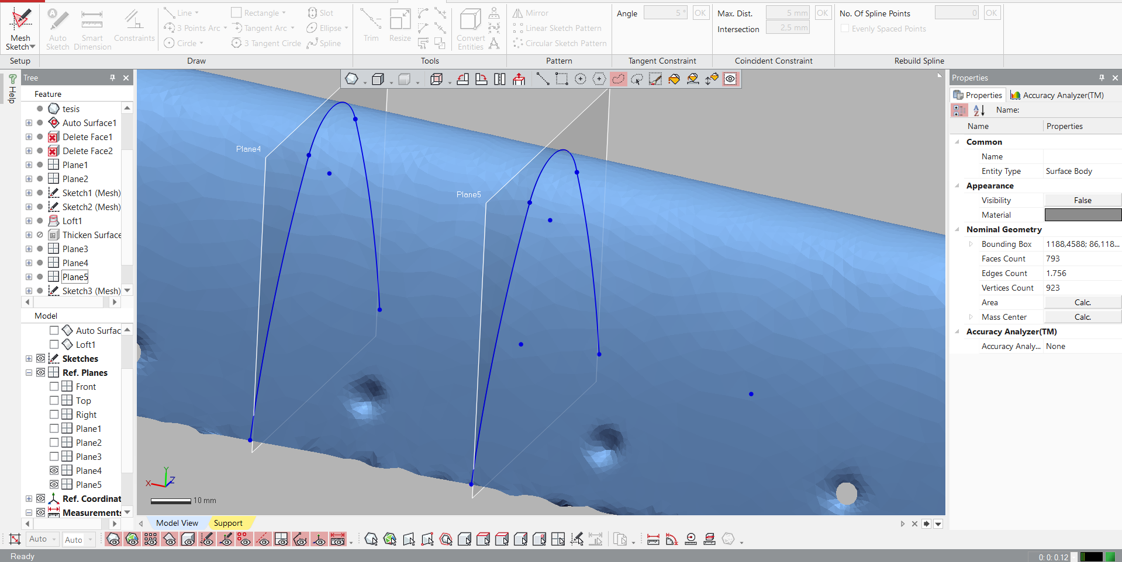
INVESTIGACIÓN
Mediciones de zonas afectada por hundimiento

Slide 19
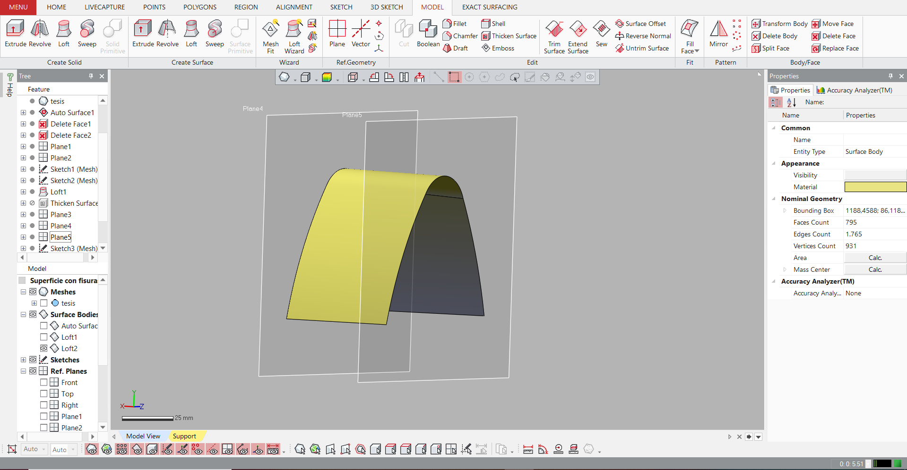
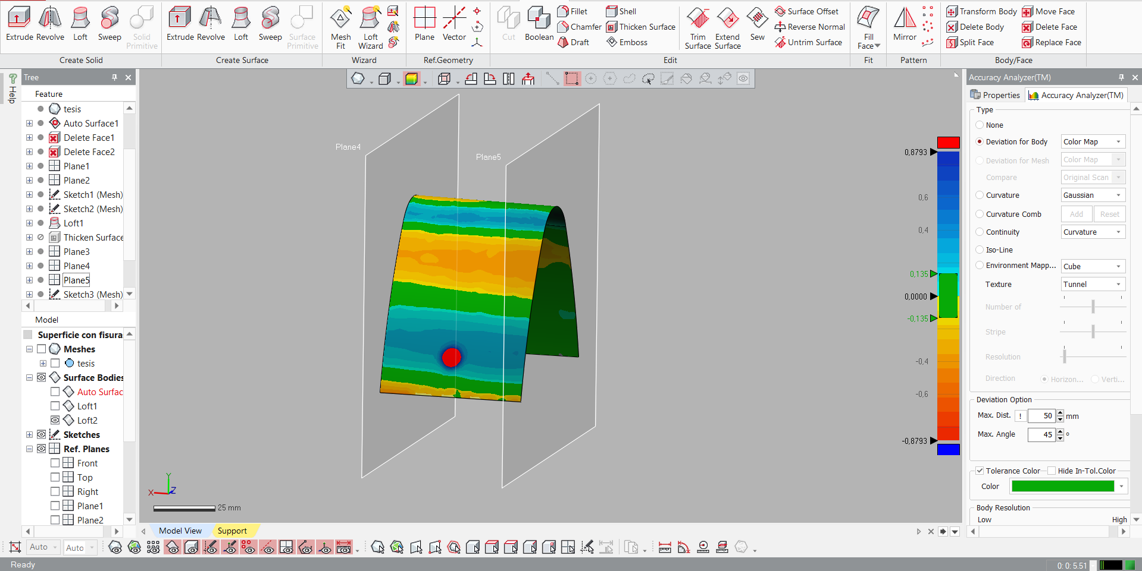
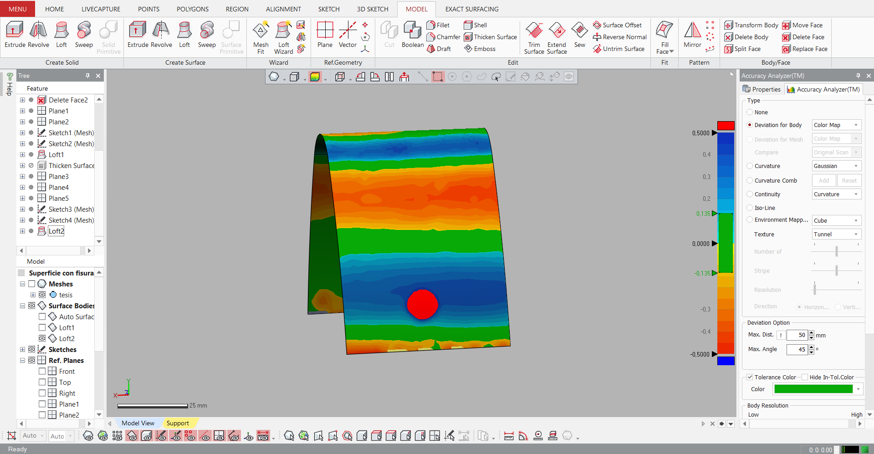
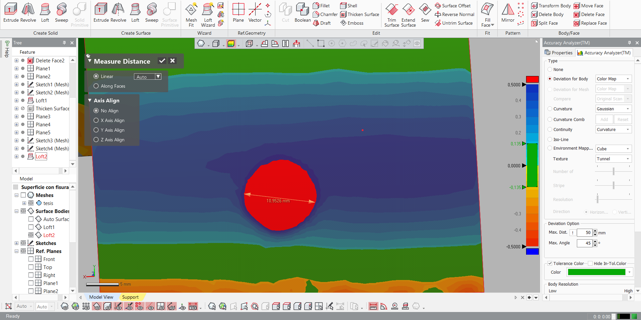
INVESTIGACIÓN
Mediciones de zonas afectada por hundimiento

Slide 20
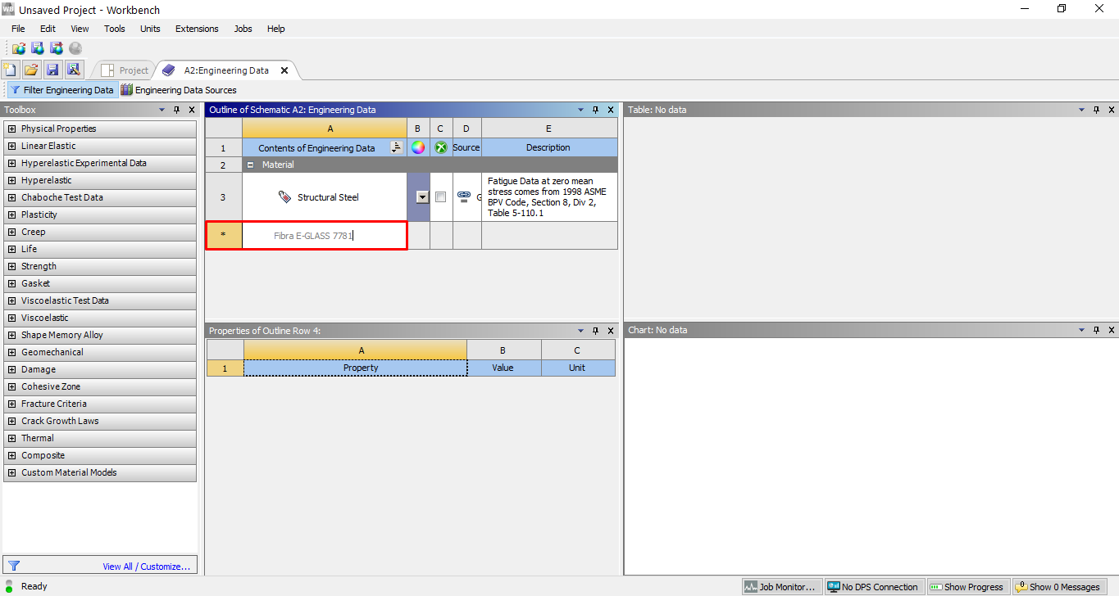
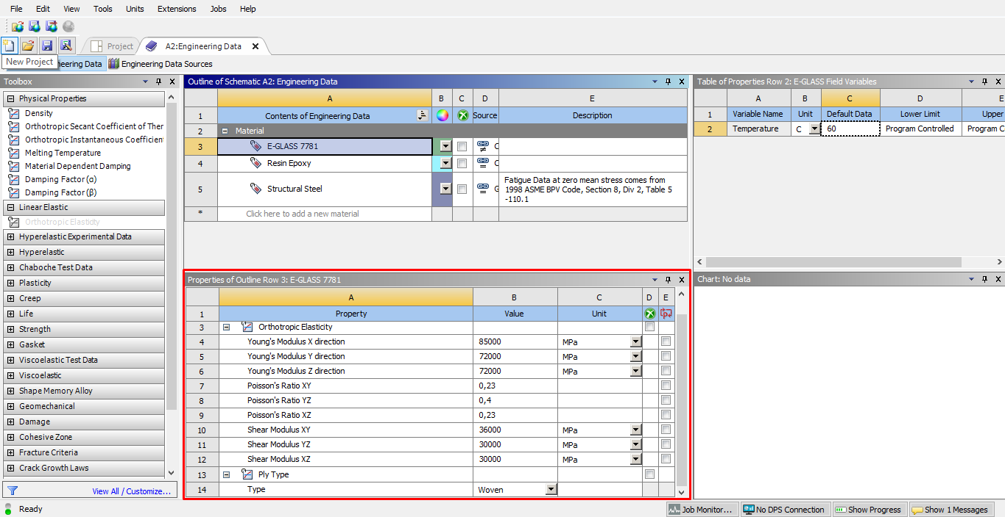
INVESTIGACIÓN
Caracterización del material: Creación del material

Slide 21
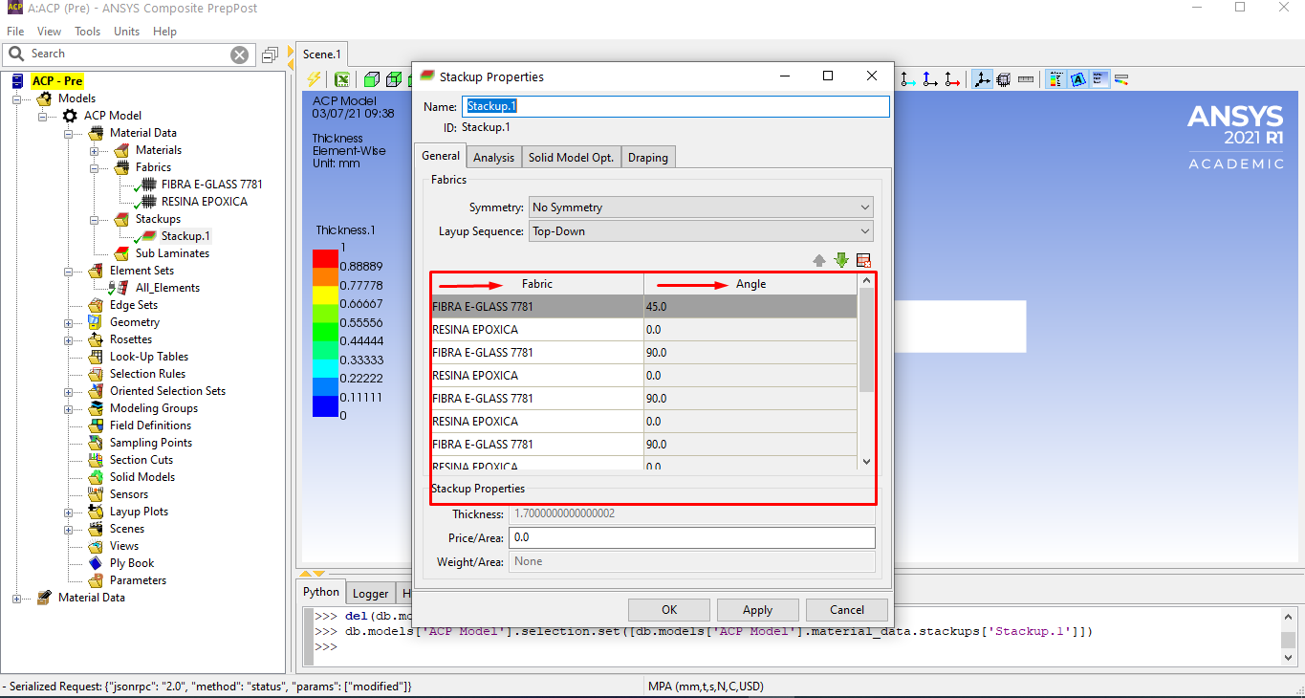
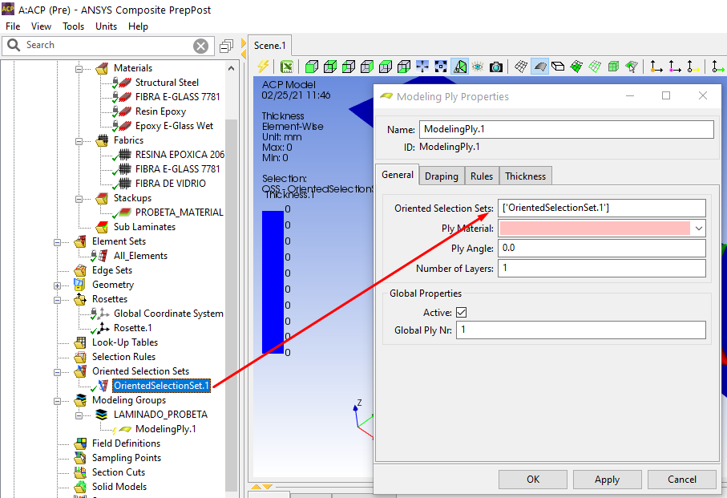
INVESTIGACIÓN
Caracterización del material: Creación del material

Slide 22
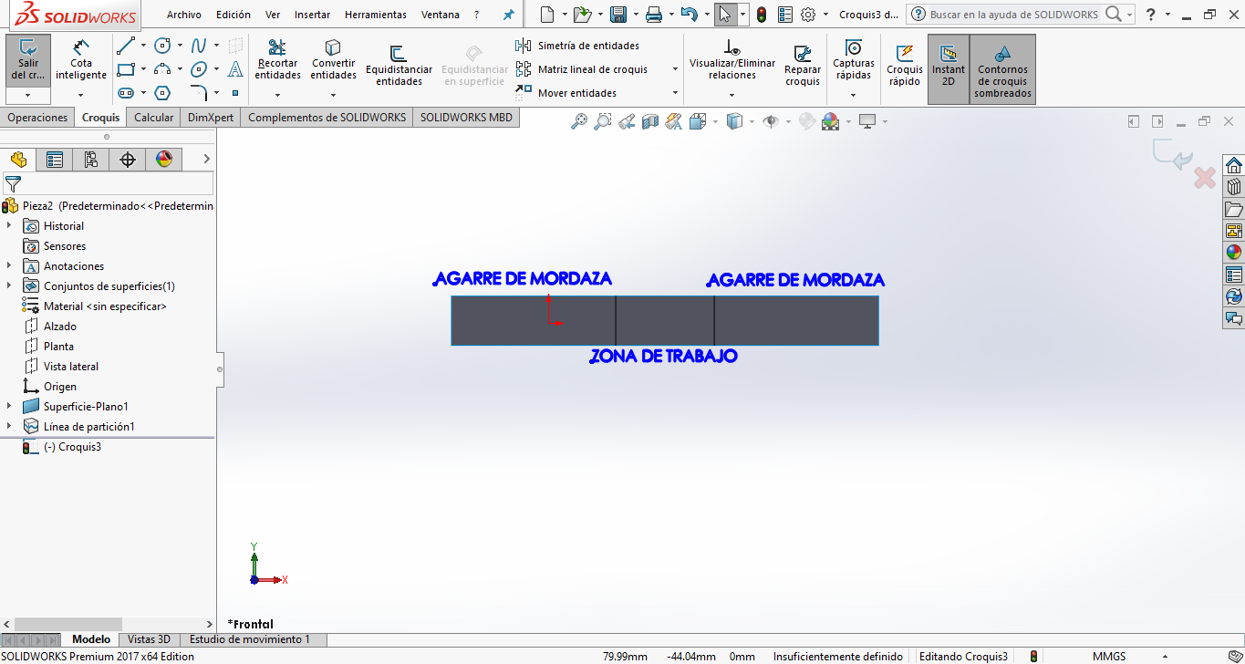
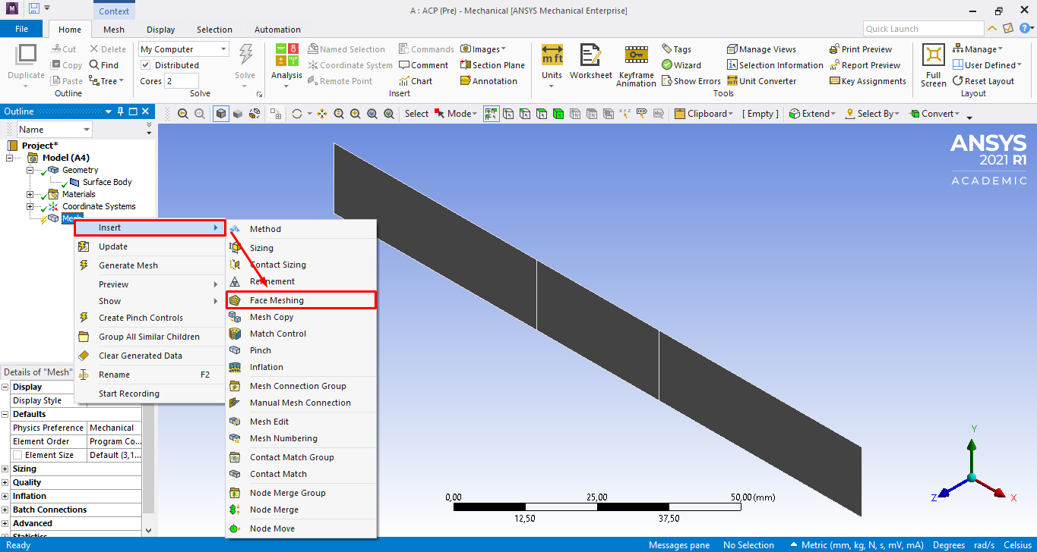
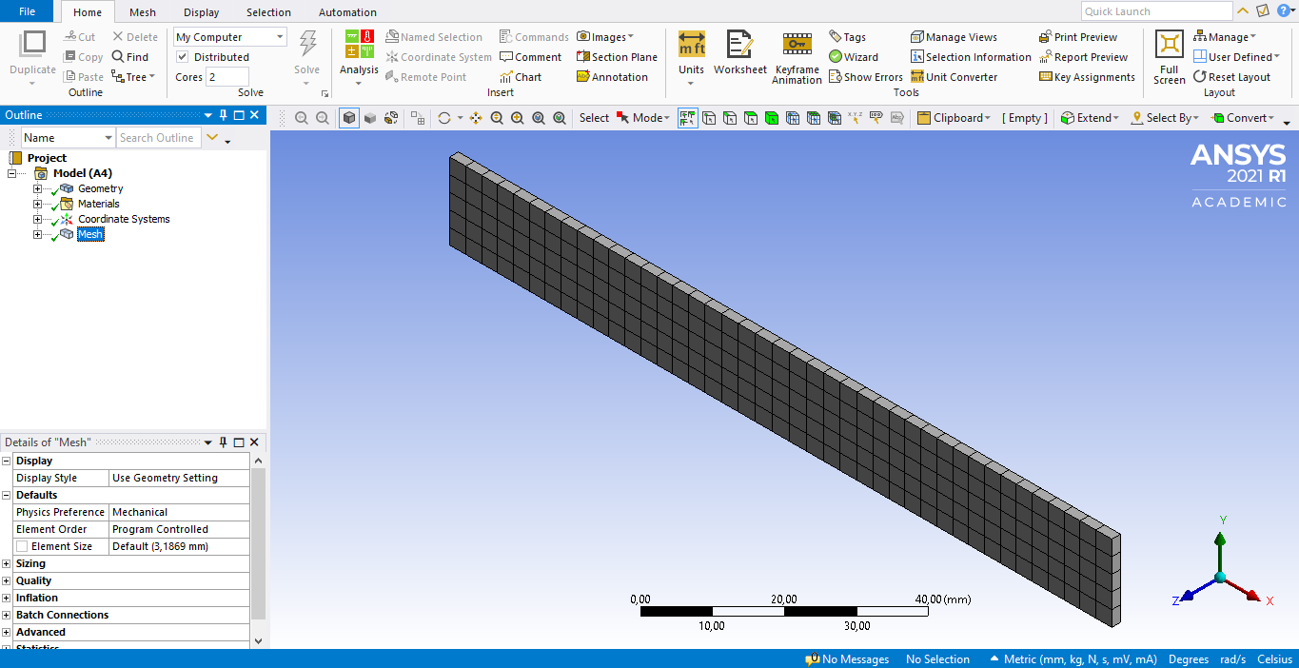
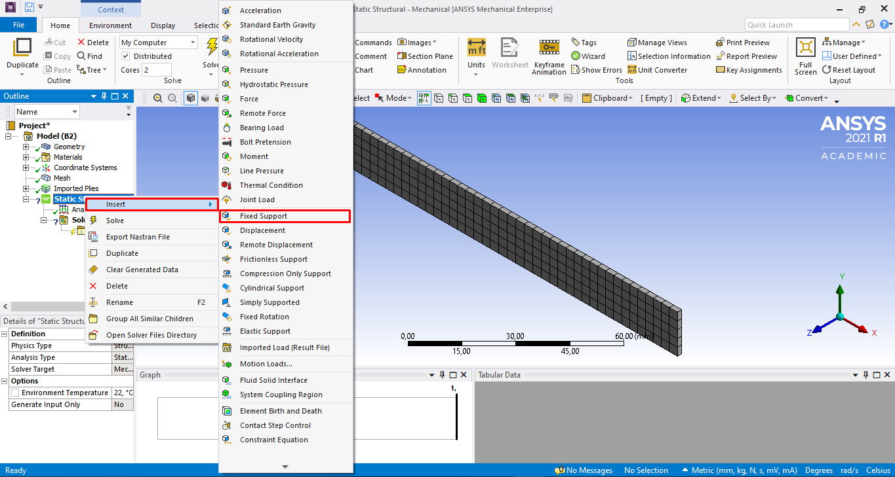
INVESTIGACIÓN
Caracterización del material: Ensayo de flexión

Slide 23
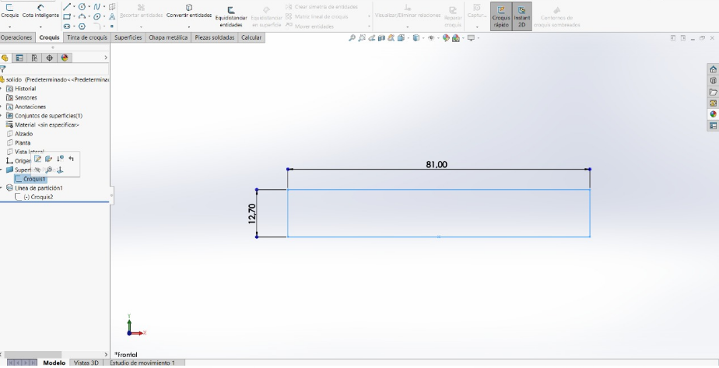
INVESTIGACIÓN
Caracterización del material: Ensayo de flexión

Slide 24
INVESTIGACIÓN
Caracterización del material: Resultados de los ensayos
RESULTADOS
 | Fuerza | Esfuerzo experimental | Esfuerzo simulado | Módulo de elasticidad experimental | Módulo de elasticidad simulado | Error (%)
ENSAYO DE TENSIÓN | 9108,96 [N] | 365,46 [MPa] | 367,78 [MPa] | 12918,35 [MPa] | 15130 [Mpa] | 17,12%
ENSAYO DE FLEXIÓN | 81,87 [N] | 238,98 [MPa] | 263,22 [MPa] | 11445,91 [Mpa] | 11950 [Mpa] | 4,40%

Slide 25
INVESTIGACIÓN
Reparación

Slide 26
INVESTIGACIÓN
Reparación
RESUMEN DE LOS RESULTADOS
 | Reparación bien realizada | Reparación mal realizada | Comprometimiento mecánico del componente
Esfuerzo normal | 368,71[MPa] | 422,75[MPa] | 14.65%

Slide 27
CONCLUSIONES
Se establecieron procedimientos para medir fisuras y determinar el área de las zonas afectadas por hundimiento
Se establecieron las técnicas adecuadas de escaneado: procedimientos antes del escaneo, durante el escaneo y tratamiento de la nube de puntos
Se establecieron los parámetros adecuados para determinar la información más acertada del modelado del material, entiéndase por esto: tipo de fibra, orientación de mallas, cantidad de resina, procedimientos de reparación, diagramado de parches, etc.
La fisura mal reparada compromete la resistencia a la tracción del componente en un 4.05% con respecto a la reparación bien elaborada

Slide 28
RECOMENDACIONES
Implementar los procedimientos computacionales en la obtención de información de daños especialmente en medidas que generen conflicto debido a que estos generan menor error al momento de medir y lo hace con apreciación de 1 diez milésimas de milímetro a diferencia de instrumentos de taller que lo hacen con apreciación de 2 centésimas de milímetro.
Considerar todas las observaciones dadas en el procedimiento de escaneado, hacer énfasis en formas geométricas definidas como: líneas rectas, círculos, bordes, etc.; para de esta manera evitar modificaciones computacionales del modelo original escaneado.
Se continúe realizando estudios de los materiales que componen el material compuesto en las diferentes secciones del borde de ataque debido a que la caracterización realizada corresponde a una sección del componente en mención mas no al elemento en sí.

